Slide 1
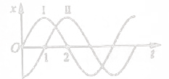
1. 图示为两个同方向，同频率的谐振动的位移-时间曲线，则谐振动 Ι 和谐振动Ⅱ的相位差 Δϕ=ϕ_{Ⅱ} −ϕ_{Ι}

Slide 2
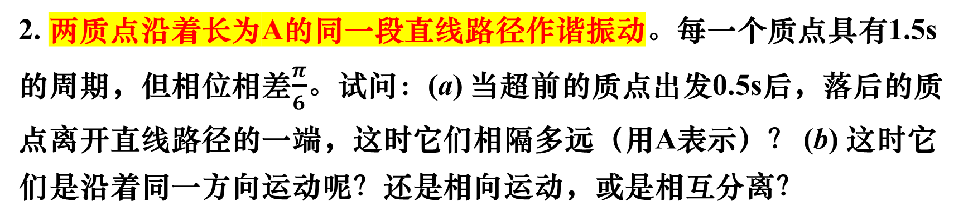
2. 两质点沿着长为A的同一段直线路径作谐振动。每一个质点具有1.5s的周期，但相位相差$\frac{π}{6}$。试问：(a) 当超前的质点出发0.5s后，落后的质点离开直线路径的一端，这时它们相隔多远（用A表示）？ (b) 这时它们是沿着同一方向运动呢？还是相向运动，或是相互分离？

Slide 3
3. 一物体沿 x 轴作谐振动，振幅为 10.0cm，周期为 2.0s，在 t=0 时，坐标为 5.0cm，且向 x 轴负方向运动。求在 x=-6 cm处，沿 x 轴负方向运动时，物体的速度和加速度以及它从这个位置回到平衡位置所需最短时间。

Slide 4
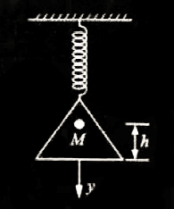
4. 一轻弹簧的劲度系数为 k，下端悬一质量为 m 的盘子，今有一质量为 M 的物体从离盘底 h 高处自由下落到盘中，并和盘子粘在一起，于是盘于开始振动。
(1) 求此时的振动周期与空盘子作振动时的同期的比值?
(2) 取物体落入盘中后的平衡位置为坐标原点，坐标的正方向向下，并以碰撞结束时开始计时，试写出振动的振幅和振动方程。

Slide 5
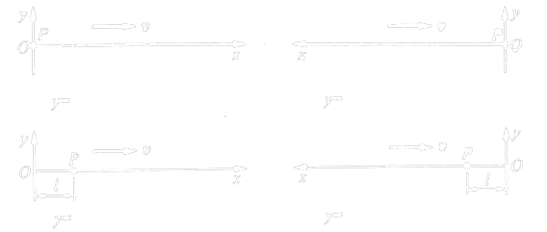
5. 一平面简谐波在空间以速度 v 传播，已知 p 点的振动方程为
y = Acos(ωt+ϕ)，就下面四种选定的坐标系。写出各自的波函数：

Slide 6
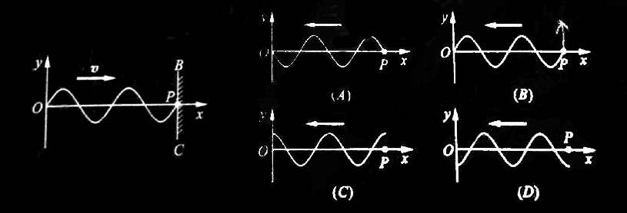
6. 如图所示，BC为波密介质的反射面，波由 P 点反射，已知入射波 t 时刻的波形曲线，则反射波为

Slide 7
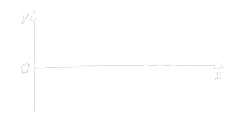
7. 已知平面余弦波波源的振动周期 T=0.5s，波长 λ=10m，振幅 A=0.1m。当 t=0 时，波源处振动的位移恰好为正方向的最大值，取波源处为坐标原点，并设此波沿 x 轴正方向传播
(1)写出此波的波函数。
(2)写出沿波传播方向距离波源为 λ/2 处的振动方程。
(3)画出 t= T/2 时刻的波形曲线。

Slide 8
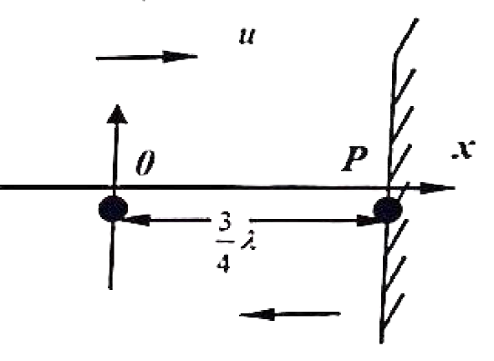
8. 一平面简谐波沿 x 轴正向一反射面入射，如图所示，入射波的振幅为 A，周期为 T，波长为 λ。t=0 时刻，在原点处的质元由平衡位置向位移为正的方向运动，入射波在界面处发生全反射，反射波的振幅等于入射被的振幅，而且反射点为波节。求：
(1)入射波的波函数；
(2) 反射波的波函数；
(3) 求合成波，并标出因叠加
而静止的各点的坐标。

Slide 9
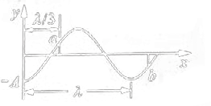
9. 已知 t=T/2 时刻(T为周期)，某驻波的波形和某一沿 x 轴负方向传播的行波的波形如图所示，图中λ为波长，a、b两点的| y_{a} | = | y_{b} |，则
对驻波来说，它们的相位差为多少？
对行波来说，a、b两点的相位差为多少？
该行波的波函数？

Slide 10
10. 一起声波探测器，在海水中发出一束频率为 30000Hz 的超声波，刚好被向着探测器驶来的潜艇反射回来，两列波合成后得到频率为 341Hz 的拍，则潜艇的速率为________。(设超声波在海水中的波速为 1500m/s )

